Slide 1

Receptmegosztó weboldal
Készítette: Hajdú Zoltán

Slide 2
Rövid bemutató
Az oldal azoknak a látogatóknak készült akik szeretnek elmélyülni a receptek világában. Sok recept közül választhat és ha szeretne akár saját receptet is megoszthat.

Slide 3
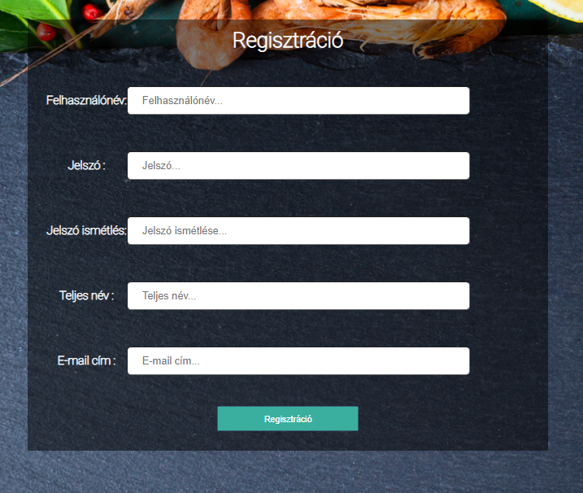
Regisztráció
Ha a látogató először látogat a weboldalra, nagy eséllyel nincs még neki regisztrált fiókja. Recepteket fiók nélkül is böngészhet, de ha receptet szeretne megosztani, akkor regisztrálnia kell a weboldalra.

Slide 4
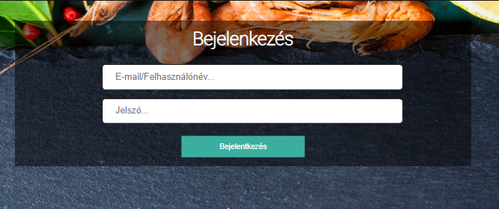
Bejelentkezés
Ha a látogató regisztrált, akkor már nincs más dolga csak bejelentkezni azokkal az adatokkal amiket az előbb megadott.

Slide 5

Új funkciók tárháza
Mostmár regisztrált felhasználók vagyunk, akik beléptek a fiókjukba. Bejelentkezett felhasználóként több lehetőségünk van választani. Megjelenik egy profil menüpont, ahol a saját profilunkat tudjak megnézni. Mostmár képesek vagyunk recepteket feltölteni.

Slide 6

Recept feltöltés
Ha már átböngésztük az összes receptet és arra következtetésre jutottunk, hogy mink is megszeretnénk osztani valami érdekességet, akkor az új recept feltöltésnél ezt megtehetjük.

Slide 7
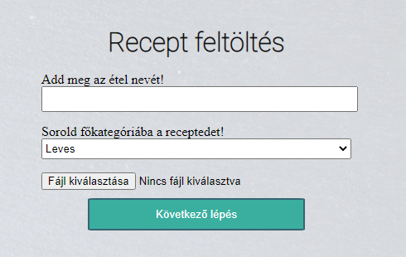
Recept feltöltés első lépése
Első lépésben az étel nevét kell megadnunk majd kiválasztani, hogy milyen tipusú ételtről van szó. Ezután egy képet kell feltölteni az ételről. Fontos, hogy kép nélkül a receptünk nem fog kikerülni, sőt az oldal nem enged a következő lépésre sem.

Slide 8
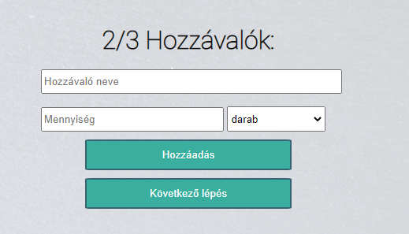
Recept feltöltés második lépése
A következő lépésben. Elsőnek a hozzávaló nevét kell beírni pl.(só, bors, tej, cukor), alatta pedig a legördülő listából kiválasztjuk a mértékegységet (pl. maréknyi, csipetnyi). Ha ezt kiválasztottuk és több hozzávalót szeretnénk a recepthez a hozzáadás gombra kattintsunk, ha nincs több akkor a következő lépés gombra kattintsunk.

Slide 9
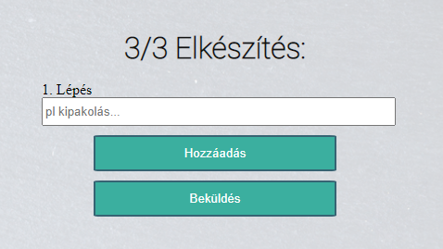
Recept feltöltés harmadik lépése
Ebben a lépésben megadhatja a felhasználó az étel elkészítési módját lépésenként (pl. felkockázza a répát, felforralja a vizet, stb.). Ha rányom a hozzáadás gombra, akkor újból adhat hozzá lépéseket. A lépések függnek egymástól így sorban adjuk hozzá őket (pl. a krumpli megsütése ne legyen az első lépés, amikor még megsincs pucolva). A beküldés gombra nyomva már kész is a recept.

Slide 10
Engedélyezés
Kész a recept, de még nem nyilvános a weboldalon. Ilyenkor egy adminisztrátor látja csak a receptet, aki átolvassa, hogy meggyőződjön róla, hogy ez egy valódi recept. Ha úgy gondolja, hogy megfelel akkor aktiválja ellenben törlésre kerül a recept. A következő dián láthatjuk egy recept engedélyezését/törlését.

Slide 11
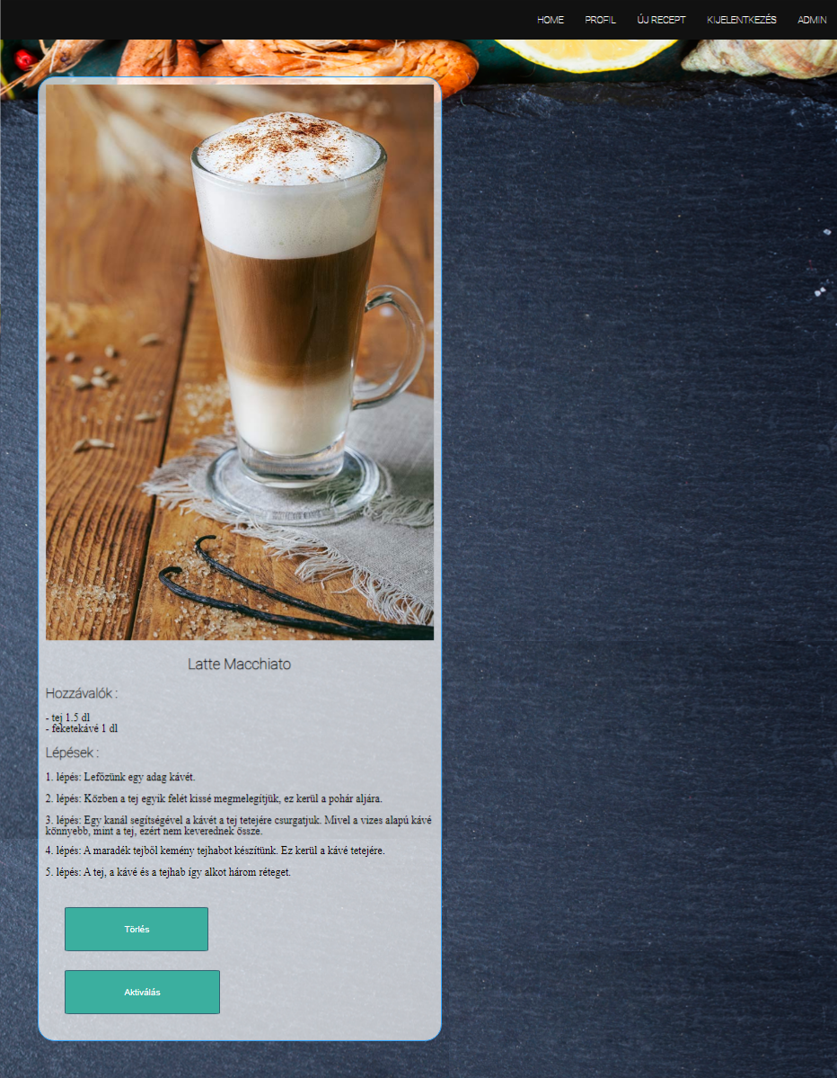

Slide 12

Kijelentkezés
Eljött a nap vége, eleget böngésztünk a weboldalon a sok-sok recept között, sőt még egy új receptet is feltöltöttünk. Ha nem szeretnénk már tovább lenni a weboldalon, akkor jelentkezzünk ki a kijelentkezés gombra kattintva. Reméljük sikerült megjegyezni a bejelentkezési adatokat, mivel azok szükségesek lesznek a következő bejelentkezéshez.

Slide 13
Köszönöm a figyelmet

